Slide 1

Simulación basada en agentes
Julián Andrés Castillo Grisales
Ingeniero de Sistemas
Magister en Ingeniería
jandres.castillo@udea.edu.co
Docente de pregrado y posgrado UdeA
Docente Ocasional Tiempo Completo IUDigital de Antioquia

Slide 2
The good thing about science is that it's true whether or not you believe in it. Neil deGrasse Tyson

Slide 3
Palabras clave del curso
ABS o ABM o ABMS o SBA: Agent Based Simulation / Agent Based Modelling / Agent Based Modeling / Agent Based Modeling and Simulation / Simulación Basada en Agentes.
EBM: Equation Based Modeling
CA: Cellular automata
Also called cellular spaces, tessellation automata, homogeneous structures, cellular structures, tessellation structures, and iterative arrays
ABSS: Agent Based Social Simulation
AI: Artificial Intelligence
API: Application Programming Interface
CAS: Complex Adaptive Systems
MAS: Multi Agent systems
SAAS: Social Aspects Of Agent Systems
ACA: Asynchronous Cellular Automaton
SCA: Stochastic Cellular Automaton
IBM: Individual Based Modeling
Notes:
ModelingTessellation
A tiling or tessellation of a flat surface is the covering of a plane using one or more geometric shapes, called tiles, with no overlaps and no gaps.
In mathematics, tessellations can be generalized to higher dimensions and a variety of geometries. A periodic tiling has a repeating pattern

Slide 4
¿Por qué Simulación Basada en Agentes?
Un mundo no tan ideal.
Tratar de entender la naturaleza y los mundos sociales.
Un agente es un individuo/objeto computacional autónomo con un conjunto de propiedades y acciones.
Agentes en plural
La simulación basada en agentes es una forma de modelado/simulación computacional en donde un fenómeno es modelado en términos de agentes y sus interacciones.
Nuevos tópicos, nuevos mundos y nuevas simulaciones.
La simulación basada en agentes es una metodología que puede ser aplicada promiscuamente.
En los últimos 20 años ABM ha crecido casi exponencialmente.
Wilensky, U. and Rand, W. (2015) An Introduction to Agent-Based Modeling
Notes:
Wilensky, U. and Rand, W. (2015) An Introduction to Agent-Based Modeling
Gilbert, N. and Troitzsch, K. (1999). Simulation for the Social Scientist.

Slide 5
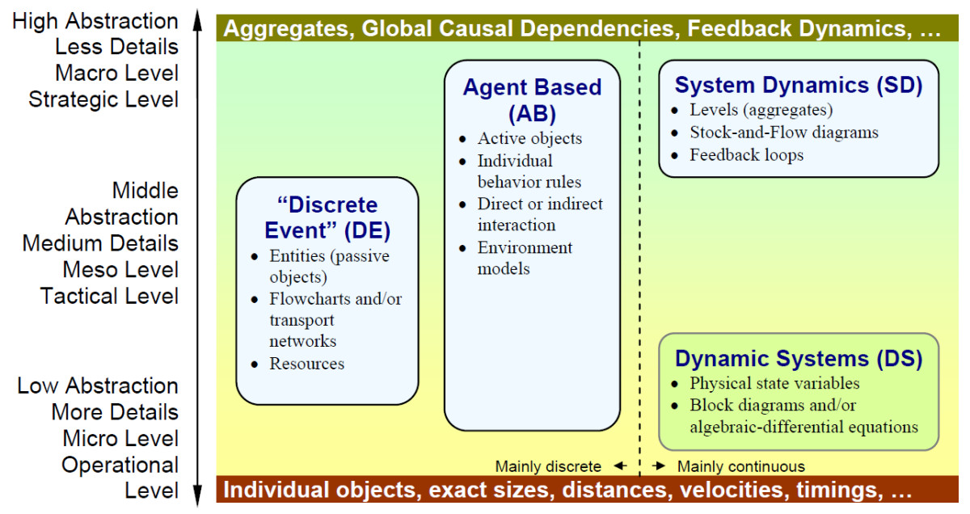
Simulación basada en agentes
From System Dynamics and Discrete Event to Practical Agent Based Modeling: Reasons, Techniques, Tools (Andrei Borshchev & Alexei Filippov)

Slide 6
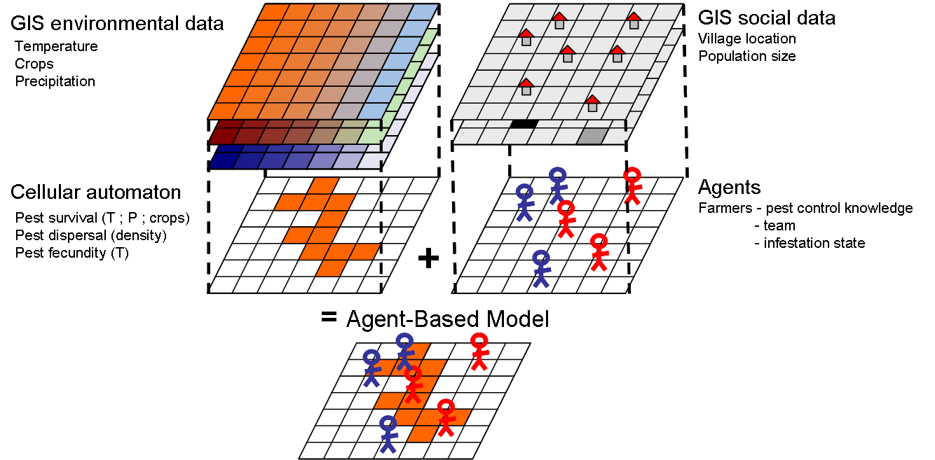
Simulación basada en agentes Ejemplo
An Example of ABM in Agriculture Pest Control Studies. Source: University of Surrey
http://jasss.soc.surrey.ac.uk/14/3/7.html

Slide 7
Simulación basada en agentes Percepción general*
La simulación basada en agentes permite a los individuos con su propio grupo de características y reglas poder ser creados. Estos individuos pueden ser puestos o ubicados en ambientes o recreaciones realísticas y sus interacciones (tanto con si mismo como con el entorno) pueden ser graficadas.
La capacidad para capturar y poder entender el comportamiento individual de actores heterogéneos a través de múltiples escalas espaciales y temporales nos brinda una riqueza única para comprender los procesos y los impulsores que dan forma a los sistemas sociales y geográficos.
Crooks, A. et al Agent-Based Modelling & Geographical Inforamtion Systems A Practical Primer 2019
*Aproximación definición general
Notes:
Leer

Slide 8
Simulación basada en agentes Características de los agentes
Cada grupo o área de conocimiento tiene su propia definición de SBA y tienen varias connotaciones acerca de las características de un agente, a continuación se realiza una lista de los atributos clave tomados de varias definiciones.
Autonomía: Los agentes son autónomos, esto significa que ellos actúan sin influencia directa de un control externo y centralizado. Los agentes toman sus propias decisiones gracias a un proceso independiente e interno, estas decisiones son basadas en la información que los agentes poseen y que pueden intercambiar con otros agentes o con el entorno.
Crooks, A. et al Agent-Based Modelling & Geographical Inforamtion Systems A Practical Primer 2019

Slide 9
Simulación basada en agentes Características de los agentes
Heterogeneidad: Los agentes son heterogéneos, por ejemplo un agente que representa un humano puede tener atributos tales como: edad, genero, trabajo y otros. Grupos de agentes pueden ser incorporados y representar clases diferentes como por ejemplos deportistas, pueden incluir futbolistas, maratonistas, gimnastas, ciclistas y otros los cuales pueden tener atributos independientes y comportamientos independientes.
Crooks, A. et al Agent-Based Modelling & Geographical Inforamtion Systems A Practical Primer 2019

Slide 10
Simulación basada en agentes Características de los agentes
Actividad o acciones: Los agentes realizan acciones independientes durante el curso de la simulación, las siguientes características suelen realizarse por los agentes y son comúnmente modeladas.
Basado en objetivos: a los agentes se les asignan objetivos los cuales pretenden cumplir a lo largo de la simulación.
Reactivo o perceptivo: los agentes se les asignan características para estar activos o reactivos a una situación en especial o la presencia de otro agente en la simulación. Los agentes pueden tener o no conocimiento previo de ciertas características.
Racionalidad: en la mayoría de las ciencias sociales el agente suele programarse para tomar la decisión mas racional del paradigma de elección del agente en el cual debe cumplir una serie de parámetros descritos por Axelrod en 2007.
Interacción o comunicación: los agentes tienen la capacidad de interactuar o comunicarse con otros agentes incluyendo el entorno en variedad de situaciones.
Movilidad: agentes pueden moverse libremente alrededor del modelo permitiéndoles obtener información del entorno para tomar decisiones e interactuar libremente con otros agentes.
Crooks, A. et al Agent-Based Modelling & Geographical Inforamtion Systems A Practical Primer 2019
Notes:
Axelrod dice que, al igual que con la deducción, en la simulación comenzamos con un conjunto de supuestos explícitos, pero a diferencia de la situación deductiva no se prueban teoremas. Se generan datos simulados que pueden ser analizados inductivamente pero, a diferencia de la inducción, los datos simulados proceden de un conjunto de reglas rigurosamente especificadas en lugar de proceder de mediciones directas del mundo real. O aún más, se trata de hacer experimentos mentales. Los supuestos pueden ser simples pero las consecuencias pueden no ser obvias.

Slide 11
Simulación basada en agentes Características de los agentes
Aprendizaje y adaptación: los agentes pueden tener la habilidad de aprender y adaptarse. Se les puede modelar para tener la capacidad de modificar su estado actual con base en estados anteriores o uso de memoria.
La lista previa puede ser extensa y no significa que sea exhaustiva. Con la cantidad de productos con agentes realizados anualmente y un notable crecimiento en el uso de ABM el presente resumen de características solo puede crecer.
REGLAS: los agentes para cumplir el grupo de características descritas deben cumplir un conjunto de reglas para poder establecer los criterios descritos previamente. Las reglas son conjuntamente relacionadas con las clausulas “if-then-else” y el detalle de aprendizaje y adaptación es relacionado al uso de vectores que almacenan el conocimiento adquirido.
Crooks, A. et al Agent-Based Modelling & Geographical Inforamtion Systems A Practical Primer 2019

Slide 12
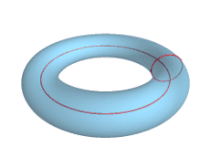
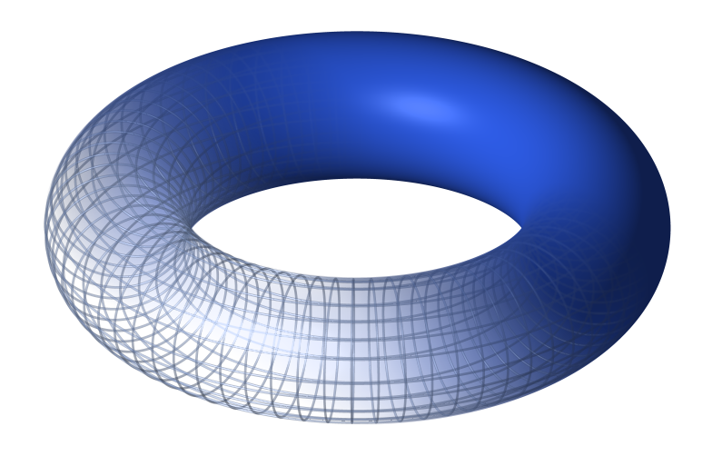
El Mundo de ABM
Varios mundos: ABM tiene mundo 1D, 2D y 3D
1D: Autómatas celulares
2D: Autómatas celulares y Agentes
3D: Autómatas celulares y Agentes
Un Torus es una superficie de revolución generada por la rotación de un círculo en el espacio tridimensional sobre un eje que es coplanar con el círculo y asemeja a un universo continuo muy utilizado en ABM.
Crooks, A. et al Agent-Based Modelling & Geographical Inforamtion Systems A Practical Primer 2019
https://en.wikipedia.org/wiki/File:Torus.png

Slide 13
Ventajas de ABM
Modelos formales
Supuestos detallados y expuestos
Flexible
Cognitivamente: los agentes pueden ser racionales o adaptativos
Manejable
Fácil adaptación a sistemas complejos (no linealidades, discontinuidades, heterogeneidad)
Permite crear y detallar nuevas hipótesis
Generalizado para la interacción y en detalle para “Social Science”
Fowler, J. Agent Based Model in Social Science

Slide 14
Dificultades o desventajas de ABM
Modelos simples
Pueden ser solucionados de manera analítica(Axelrod 1984)
Siempre es mejor una solución analítica a un modelo de simulación.
Modelos muy complicados
Difícil de identificar o evaluar la causalidad(Cederman 1997)
Errores en programación
Muchas líneas de código no significan complejidad o pocas no especifican lo contrario, codificar la emergencia puede generar errores de concepción del modelo difíciles de identificar.
Análisis de datos
Que datos utilizaré para modelar una situación especifica y si mis datos pueden establecer una relación entre agentes.
Fowler, J. Agent Based Model in Social Science

Slide 15
Pasos para generar un modelo basado en agentes
Dibujar el modelo
Solucionar la mayor parte analíticamente.
Justificar la simulación mediante la complejidad matemática del modelo, o los resultados no competentes del modelo.
Usar la realidad para mejorar y adaptar el modelo.
Hacer predicciones.
Comparar las predicciones con la realidad.
Utilizar estadística para establecer relaciones entre el modelo y la realidad.
Adaptado de - Fowler, J. Agent Based Model in Social Science

Slide 16
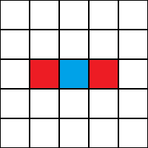
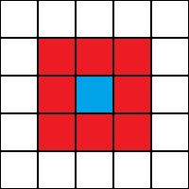
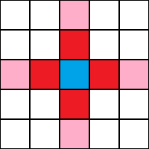
El Mundo 2D
1D
Vecindarios: ABM tiene mundo 1D, 2D y 3D
Todos se basan en la idea de las celdas ubicadas en una cuadrícula o malla, pero varían en las reglas utilizadas para actualizar los estados de las celdas y en su definición de qué celdas son vecinas. Los CA pueden utilizar varios conceptos de vecindario, un autómata 1D solo tiene izquierda o derecha pero en un mundo 2D existen varias opciones.
La vecindad se basa en celdas adyacentes. Los dos tipos más comunes de vecindarios son el vecindario de von Neumann y el vecindario de Moore.
2D Moore
2D von Neuman
https://en.wikipedia.org/wiki/Cellular_automaton
Crooks, A. et al Agent-Based Modelling & Geographical Inforamtion Systems A Practical Primer 2019

Slide 17
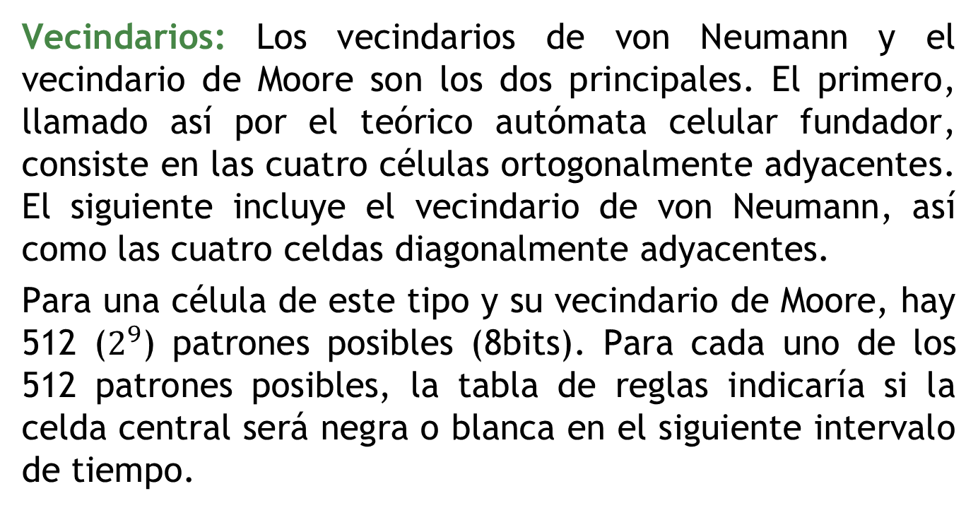
El Mundo 2D
1D
Vecindarios: Los vecindarios de von Neumann y el vecindario de Moore son los dos principales. El primero, llamado así por el teórico autómata celular fundador, consiste en las cuatro células ortogonalmente adyacentes. El siguiente incluye el vecindario de von Neumann, así como las cuatro celdas diagonalmente adyacentes.
Para una célula de este tipo y su vecindario de Moore, hay 512 ($2^{9}$) patrones posibles (8bits). Para cada uno de los 512 patrones posibles, la tabla de reglas indicaría si la celda central será negra o blanca en el siguiente intervalo de tiempo.
2D Moore
2D von Neuman
https://en.wikipedia.org/wiki/Cellular_automaton
Crooks, A. et al Agent-Based Modelling & Geographical Inforamtion Systems A Practical Primer 2019
Notes:
Edward Forrest Moore (23 de noviembre de 1925, Baltimore, Maryland - 14 de junio de 2003, Madison, Wisconsin) fue un profesor estadounidense de matemáticas y ciencias de la computación, inventor de la máquina de estados finitos de Moore, y uno de los pioneros de la vida artificial.

Slide 18
El Mundo 2D von Neuman
Noroccidente | Norte | Nororiente
Occidente | Centro | Oriente
Suroccidente | Sur | Suroriente
-1,-1 | 0,-1 | +1,-1
-1,0 | 0,0 | +1,0
-1,+1 | 0,+1 | +1,+1
 | 1/4
1/4 | 0,0 | 1/4
 | 1/4
 | 1/4
4/4 | 0,0 | 2/4
 | 3/4
https://en.wikipedia.org/wiki/Cellular_automaton
Crooks, A. et al Agent-Based Modelling & Geographical Inforamtion Systems A Practical Primer 2019

Slide 19
El Mundo 2D Moore
Noroccidente | Norte | Nororiente
Occidente | Centro | Oriente
Suroccidente | Sur | Suroriente
-1,-1 | 0,-1 | +1,-1
-1,0 | 0,0 | +1,0
-1,+1 | 0,+1 | +1,+1
1/8 | 1/8 | 1/8
1/8 | 0,0 | 1/8
1/8 | 1/8 | 1/8
1/8 | 2/8 | 3/8
4/8 | 0,0 | 5/8
6/8 | 7/8 | 8/8
https://en.wikipedia.org/wiki/Cellular_automaton
Crooks, A. et al Agent-Based Modelling & Geographical Inforamtion Systems A Practical Primer 2019

Slide 20
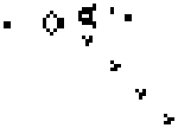
Simulación Basada en Agentes Clasificación
Autómatas Celulares
Unidimensionales (Elemental)
Bidimensional
Bidimensional cíclico
Reversible
Totalitario
Simulación basada en agentes
Modelamiento individual
Modelamiento basado en agentes

Slide 21
Autómatas celulares
Autómatas celulares o del ingles “Cellular Automaton (CA)” es un modelo basado en celdas objetos con las siguientes características:
CELDA: Las celdas viven en una cuadrícula. (Existen unidimensionales, bidimensionales e incluso un numero finito de dimensiones)
ESTADO: Cada celda tiene un estado. El número de posibilidades de estado suele ser finito. El ejemplo más simple tiene las dos posibilidades de 1 y 0 (de lo contrario se conoce como "on" y "off" o "alive" y "dead")
VECINDARIO: Cada celda tiene un vecindario. Esto se puede definir de muchas maneras, pero normalmente es una lista de celdas adyacentes.
Daniel Shiffman – The Natura of code

Slide 22
Autómatas celulares
El desarrollo de sistemas de autómatas celulares se atribuye su creación a Stanislaw Ulam y John von Neumann, quienes fueron investigadores en el Laboratorio Nacional de Los Álamos en Nuevo México en la década de 1940.
Stephen Wolfram es el científico que mas ha utilizado y ejemplarizado el uso de autómatas celulares, Wolfram describe como CA no son solamente trucos de programación y objetos sino todo lo contrario, son relevantes para el estudio de biología, química, física y la casi todas las ramas de la ciencia.
Daniel Shiffman – The Natura of code

Slide 23
Autómata celular elemental o unidimensional
¿Cuál es el autómata mas simple que existe?
La respuesta es que con el modelo de CA más simple imaginable, veremos las propiedades de los sistemas complejos en funcionamiento.
Con base en la definición necesitamos tres elementos fundamentales.
Celdas: El mas sencillo es una línea unidimensional de celdas continuas.
Estado: El estado mas simple es 1 y 0, encendido y apagado.
Vecindario: El vecindario en una dimensión son sus vecinos de izquierda y derecha.
1 | 0 | 1 | 0 | 1 | 1 | 1 | 0 | 0 | 1
1 | 0 | 1 | 0 | 1 | 1 | 1 | 0 | 0 | 1
Daniel Shiffman – The Natura of code

Slide 24
Autómata celular elemental o unidimensional
El detalle mas importante para el CA es el tiempo.
No es tiempo real o tiempo especifico de humanos o GMT (Greenwich Mean Time), por el contrario CA tiene un tiempo especifico al modelo limitado al periodo o tiempo especifico que puede ser llamado “Generación” o también en ingles “frame count”.
Las figuras de color verde en la diapositiva anterior nos muestran CA en el tiempo igual a 0 o generación 0. Ahora
¿Cómo calculamos los estados de todas las celdas en la generación 1? ¿Y la generación 2? Y así sucesivamente.
Daniel Shiffman – The Natura of code

Slide 25
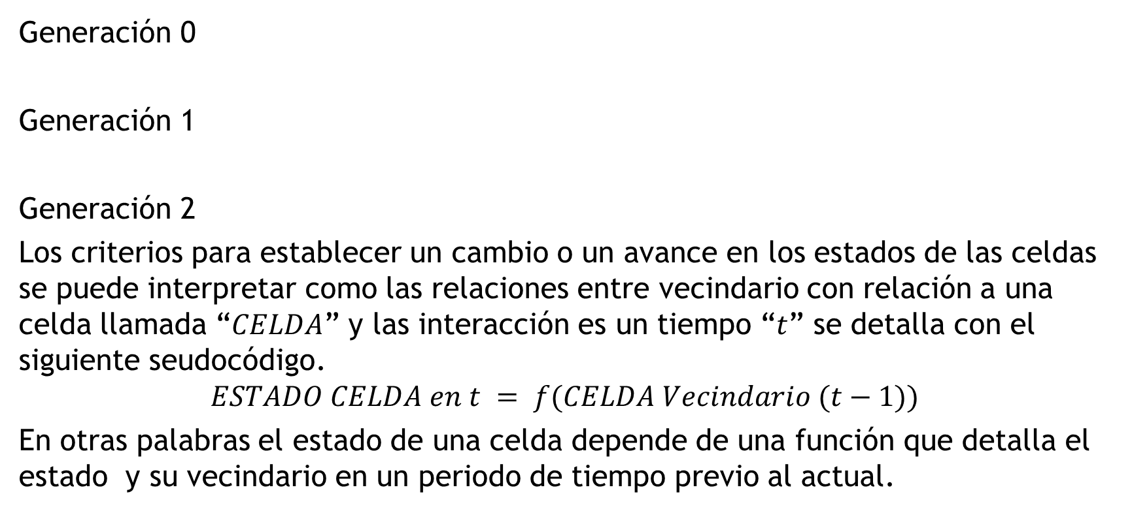
Autómata celular elemental o unidimensional
Generación 0
Generación 1
Generación 2
Los criterios para establecer un cambio o un avance en los estados de las celdas se puede interpretar como las relaciones entre vecindario con relación a una celda llamada “$CELDA$” y las interacción es un tiempo “$t$” se detalla con el siguiente seudocódigo.
$$ESTADO CELDA en t = f(CELDA Vecindario (t−1))$$
En otras palabras el estado de una celda depende de una función que detalla el estado y su vecindario en un periodo de tiempo previo al actual.
1 | 0 | 1 | 0 | 1 | 1 | 1 | 0 | 0 | 1
? | ? | ? | ? | ? | ? | ? | ? | ? | ?
? | ? | ? | ? | ? | ? | ? | ? | ? | ?
Daniel Shiffman – The Natura of code

Slide 26
Autómata celular elemental o unidimensional
Calculamos el presente estado de una CELDA de acuerdo a las reglas del estado de tiempo anterior.
Generación 0
Generación 1
Podemos mirar todas las configuraciones posibles de una CELDA y su vecino y definir el resultado del estado para cada configuración posible. Tenemos tres celdas, cada una con un estado de 0 o 1.
¿Cuántas formas posibles podemos configurar los estados?
Tres celdas definen un número de 3 bits, y con esos 3 bits puedes contar hasta 8.
1 | 0 | 1 | 0 | 1 | 1 | 1 | 0 | 0 | 1
 |  |  |  | ?
000 | 001 | 010 | 011 | 100 | 101 | 110 | 111
Daniel Shiffman – The Natura of code

Slide 27
Autómata celular elemental o unidimensional
Debemos definir una regla luego de tener todos los datos de configuración de estados. Para el presente ejercicio la regla será de la siguiente manera.
Según Wolfram el estándar para iniciar es tener todas las celdas en cero excepto la celda del centro que inicia en 1. (Se recomienda una configuración impar para tener un centro especifico)
000 | 001 | 010 | 011 | 100 | 101 | 110 | 111
0 | 1 | 0 | 1 | 1 | 0 | 1 | 0
0 | 0 | 0 | 0 | 1 | 0 | 0 | 0 | 0
Daniel Shiffman – The Natura of code

Slide 28
Autómata celular elemental o unidimensional
Apliquemos el siguiente set de reglas descritas previamente como se muestra a continuación a un estado inicial
Se define el estado inicial
Realizamos las operaciones
000 | 001 | 010 | 011 | 100 | 101 | 110 | 111
0 | 1 | 0 | 1 | 1 | 0 | 1 | 0
0 | 0 | 0 | 0 | 1 | 0 | 0 | 0 | 0
? | ? | ? | ? | ? | ? | ? | ? | ?
0 | 0 | 0 | 1 | 0 | 1 | 0 | 0 | 0
Daniel Shiffman – The Natura of code

Slide 29
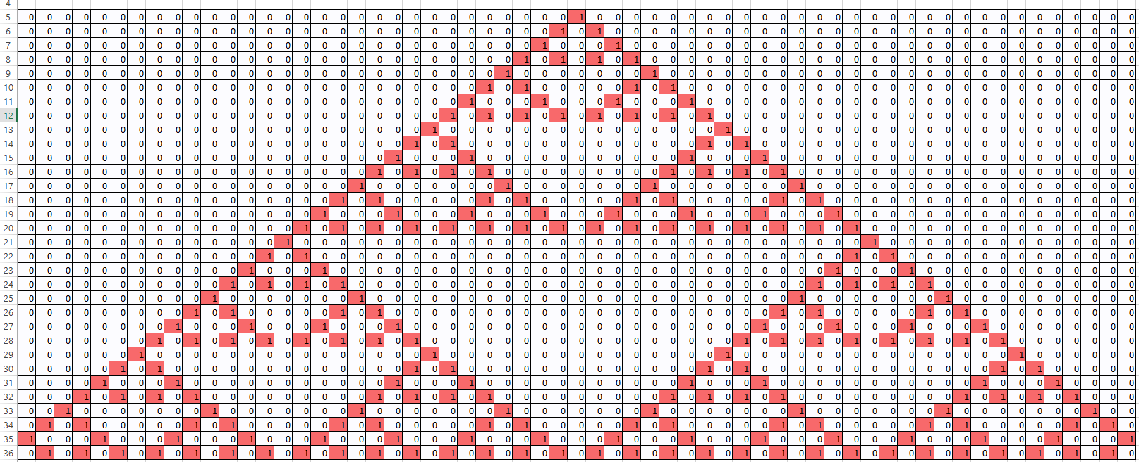
El triangulo de Sierpiński
La forma de baja resolución (pocas celdas) que realizamos en la diapositiva anterior es el "triángulo de Sierpiński". Nombrado en honor al matemático polaco Wacław Sierpiński, es un patrón fractal y un sistema increíblemente simple de 0 y 1 con pequeños vecindarios de tres celdas que pueden generar una forma tan sofisticada y detallada como el triángulo Sierpiński.

Slide 30
Autómatas Bidimensionales
Al pasar de una a dos dimensiones agregamos mayor complejidad al sistema, cada celda tendrá un vecindario mayor y como se describió previamente podemos utilizar el vecindario von Neuman, von Neuman extendido, Moore o incluso un vecindario especifico.
Para comprender mejor el modelo bidimensional utilizaremos el famoso “Game of Life” detallado en 1970 en el articulo “Scientific American” que documentó el matemático John Conway describiéndolo como “recreacional” y que el lector podría sacar un juego de ajedrez y simplemente “jugar”.

Slide 31
Autómatas Bidimensionales
“The Game of Life” proporciona una buena oportunidad para practicar nuestras habilidades con matrices bidimensionales, orientación de objetos, etc.
Lo mas importante es llegar a simular el mundo natural con código, el algoritmo y su implementación técnica nos proporcionarán la inspiración y la base para construir simulaciones que exhiben las características y comportamientos de los sistemas biológicos de reproducción.

Slide 32
The Game of Life
Con tres celdas, tenemos un número de 3 bits con ocho configuraciones posibles.
Con nueve celdas, tenemos un número de 9 bits, o 512 configuraciones posibles.
En la mayoría de los casos, no sería práctico definir un resultado para cada posibilidad. The Game of Life se mueve alrededor de este problema mediante la definición de un conjunto de reglas de acuerdo con las características generales del vecindario. En otras palabras hay 3 opciones
¿el barrio está sobrepoblado de vida?
¿Rodeado de la muerte?
¿O justo(neutral)?

Slide 33
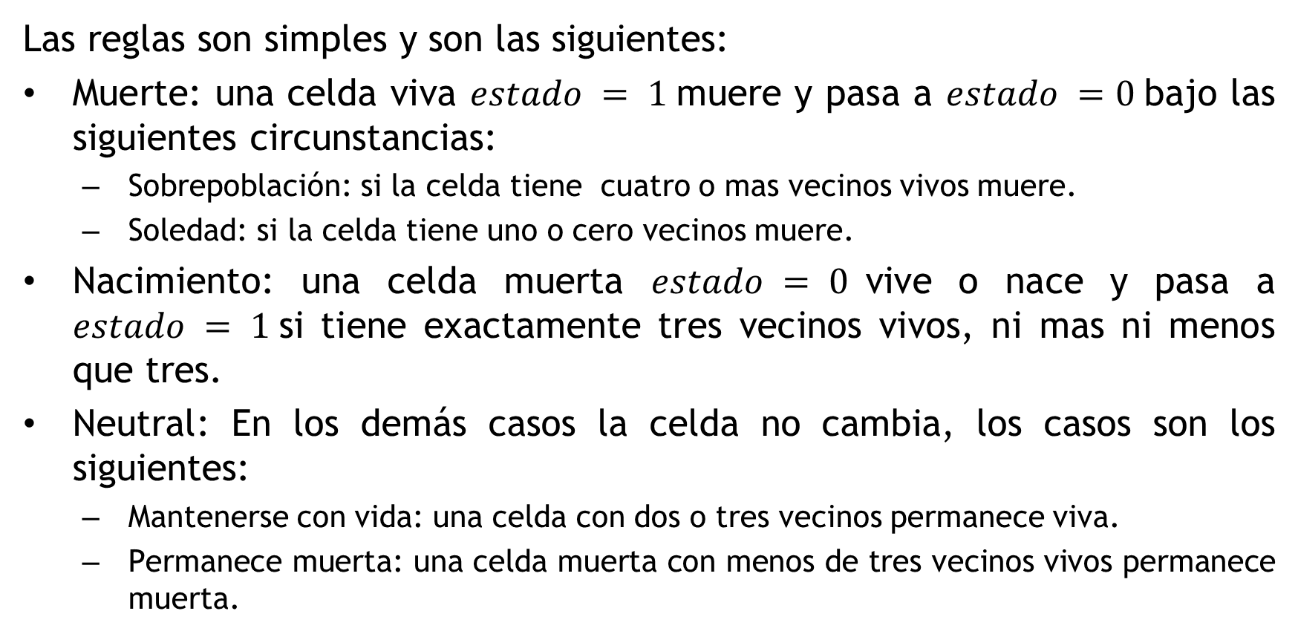
The Game of Life
Las reglas son simples y son las siguientes:
Muerte: una celda viva $estado = 1$muere y pasa a $estado =0$bajo las siguientes circunstancias:
Sobrepoblación: si la celda tiene cuatro o mas vecinos vivos muere.
Soledad: si la celda tiene uno o cero vecinos muere.
Nacimiento: una celda muerta $estado = 0$vive o nace y pasa a $estado = 1$si tiene exactamente tres vecinos vivos, ni mas ni menos que tres.
Neutral: En los demás casos la celda no cambia, los casos son los siguientes:
Mantenerse con vida: una celda con dos o tres vecinos permanece viva.
Permanece muerta: una celda muerta con menos de tres vecinos vivos permanece muerta.

Slide 34
The Game of Life Ejemplos de las reglas
Muerte, solo un vecindario vivo
Vida, tres vecindarios vivos
El Juego trata cada generación como un solo fotograma en una animación. Así que en lugar de ver todas las generaciones a la vez, solo vemos una a la vez, y el resultado se asemeja a bacterias de rápido crecimiento.

Slide 35
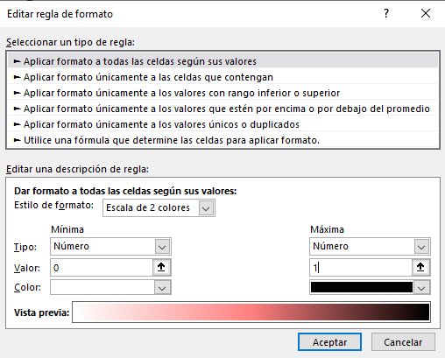
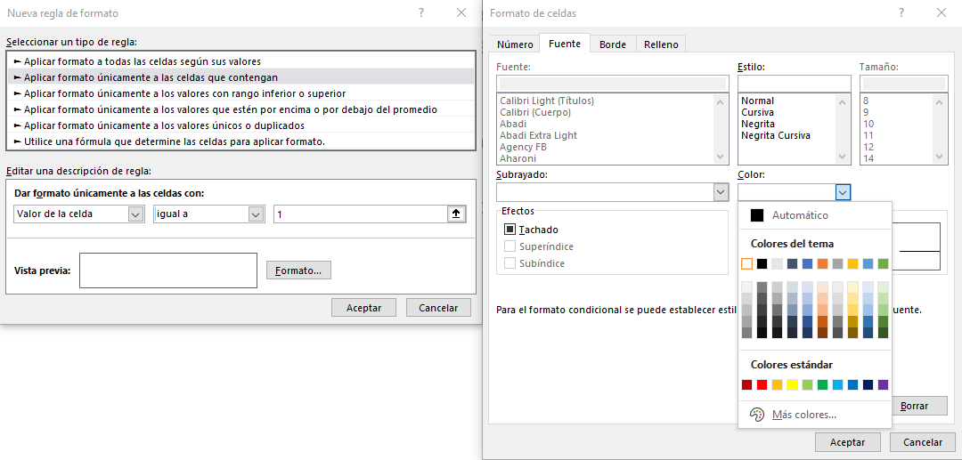
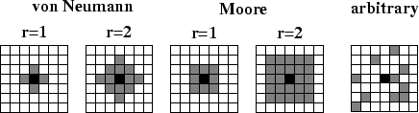
Vecindario de Moore y la configuración de Excel
Noroccidente | Norte | Nororiente
Occidente | Centro | Oriente
Suroccidente | Sur | Suroriente
-1,-1 | 0,-1 | +1,-1
-1,0 | 0,0 | +1,0
-1,+1 | 0,+1 | +1,+1
1/8 | 1/8 | 1/8
1/8 | 0,0 | 1/8
1/8 | 1/8 | 1/8
1/8 | 2/8 | 3/8
4/8 | 0,0 | 5/8
6/8 | 7/8 | 8/8

Slide 36
Estado inicial configuración aleatoria The Game of Life Una malla de 25x25
1 | 1 | 0 | 1 | 1 | 0 | 1 | 0 | 1 | 1 | 0 | 0 | 0 | 1 | 0 | 0 | 1 | 1 | 0 | 1 | 1 | 0 | 1 | 1 | 0
0 | 0 | 1 | 1 | 0 | 0 | 0 | 0 | 0 | 0 | 0 | 0 | 1 | 0 | 0 | 1 | 1 | 1 | 1 | 1 | 0 | 0 | 0 | 1 | 1
1 | 0 | 0 | 0 | 0 | 0 | 1 | 0 | 1 | 1 | 0 | 0 | 0 | 1 | 1 | 0 | 1 | 0 | 0 | 1 | 1 | 1 | 0 | 1 | 1
0 | 0 | 1 | 0 | 1 | 0 | 0 | 0 | 0 | 1 | 1 | 1 | 0 | 1 | 1 | 1 | 1 | 1 | 1 | 0 | 1 | 1 | 1 | 0 | 1
1 | 0 | 0 | 0 | 1 | 1 | 1 | 0 | 0 | 1 | 0 | 1 | 0 | 1 | 0 | 1 | 1 | 0 | 0 | 1 | 1 | 1 | 1 | 0 | 0
0 | 1 | 1 | 0 | 1 | 1 | 1 | 0 | 1 | 1 | 1 | 0 | 1 | 0 | 0 | 0 | 0 | 0 | 0 | 1 | 1 | 0 | 1 | 1 | 1
1 | 0 | 0 | 0 | 1 | 1 | 1 | 0 | 0 | 1 | 1 | 1 | 0 | 0 | 0 | 1 | 1 | 1 | 1 | 0 | 0 | 0 | 1 | 1 | 0
0 | 0 | 1 | 0 | 0 | 1 | 0 | 1 | 1 | 1 | 0 | 1 | 0 | 1 | 0 | 0 | 0 | 0 | 0 | 1 | 0 | 1 | 1 | 0 | 0
1 | 1 | 1 | 0 | 0 | 1 | 1 | 1 | 1 | 1 | 0 | 0 | 0 | 0 | 1 | 1 | 1 | 0 | 1 | 1 | 1 | 0 | 0 | 0 | 0
0 | 0 | 1 | 1 | 0 | 0 | 1 | 1 | 1 | 0 | 1 | 0 | 1 | 1 | 0 | 0 | 1 | 1 | 1 | 0 | 0 | 1 | 1 | 0 | 1
1 | 0 | 1 | 1 | 1 | 0 | 0 | 1 | 0 | 0 | 1 | 0 | 1 | 0 | 1 | 0 | 1 | 1 | 0 | 1 | 1 | 1 | 1 | 0 | 0
1 | 0 | 1 | 1 | 1 | 0 | 1 | 0 | 1 | 1 | 1 | 0 | 1 | 0 | 0 | 1 | 0 | 0 | 1 | 0 | 0 | 1 | 1 | 1 | 0
1 | 0 | 0 | 1 | 1 | 0 | 1 | 0 | 0 | 1 | 0 | 1 | 0 | 0 | 0 | 1 | 0 | 0 | 0 | 1 | 1 | 1 | 0 | 1 | 1
1 | 1 | 0 | 0 | 1 | 0 | 1 | 1 | 1 | 1 | 1 | 1 | 0 | 0 | 1 | 0 | 1 | 0 | 0 | 1 | 1 | 0 | 1 | 0 | 0
1 | 0 | 1 | 0 | 0 | 1 | 0 | 1 | 0 | 0 | 0 | 0 | 0 | 1 | 0 | 1 | 0 | 0 | 0 | 1 | 1 | 1 | 0 | 1 | 0
1 | 0 | 1 | 0 | 1 | 0 | 0 | 1 | 0 | 1 | 0 | 0 | 1 | 1 | 0 | 1 | 0 | 1 | 1 | 0 | 1 | 0 | 1 | 0 | 0
0 | 0 | 0 | 0 | 1 | 1 | 0 | 1 | 0 | 1 | 0 | 1 | 0 | 1 | 1 | 0 | 1 | 0 | 0 | 1 | 0 | 1 | 0 | 1 | 1
0 | 1 | 0 | 1 | 0 | 0 | 0 | 1 | 0 | 1 | 0 | 1 | 0 | 0 | 1 | 1 | 0 | 0 | 1 | 0 | 0 | 1 | 1 | 0 | 1
1 | 0 | 0 | 1 | 1 | 0 | 0 | 0 | 1 | 1 | 0 | 0 | 0 | 0 | 1 | 1 | 1 | 1 | 1 | 1 | 0 | 1 | 1 | 1 | 1
0 | 0 | 1 | 1 | 1 | 1 | 0 | 0 | 1 | 0 | 0 | 1 | 0 | 0 | 0 | 1 | 0 | 0 | 1 | 1 | 1 | 0 | 0 | 1 | 0
0 | 1 | 0 | 1 | 0 | 1 | 0 | 1 | 1 | 0 | 0 | 1 | 1 | 1 | 1 | 0 | 0 | 0 | 1 | 0 | 1 | 0 | 1 | 1 | 1
1 | 0 | 0 | 1 | 0 | 0 | 1 | 1 | 0 | 1 | 1 | 0 | 0 | 1 | 1 | 0 | 1 | 1 | 1 | 1 | 0 | 0 | 0 | 0 | 1
1 | 1 | 0 | 1 | 1 | 0 | 0 | 1 | 1 | 1 | 0 | 0 | 1 | 1 | 0 | 0 | 0 | 1 | 1 | 1 | 1 | 1 | 1 | 0 | 1
1 | 1 | 1 | 1 | 1 | 1 | 1 | 1 | 1 | 0 | 0 | 1 | 0 | 1 | 0 | 0 | 0 | 0 | 0 | 0 | 1 | 0 | 1 | 0 | 0
1 | 0 | 0 | 0 | 0 | 1 | 0 | 1 | 1 | 0 | 1 | 0 | 1 | 1 | 1 | 0 | 1 | 0 | 0 | 1 | 0 | 0 | 1 | 1 | 0

Slide 37
Ejemplos utilizados en el taller
https://github.com/juliancastillo-udea/TallerAgentesSemillero.git

Slide 38
Simulación basada en agentes Sistemas complejos
El estudio de sistemas complejos se ha convertido en una importante característica del estudio científico. Por el término sistema complejo nos referimos a un sistema compuesto por muchas partes que interactúan.
Los sistemas complejos ven un crecimiento acelerado a mitad de los 80´s y nace de las múltiples uniones entre la economía, la física y la ecología.
Wilensky, U. Rand, W. An Introduction to Agent-Based Modeling

Slide 39
Simulación basada en agentes Emergencia
Emergencia es una propiedad clásicamente exhibida por los modelos de agentes, y ocurre cuando un atributo que puede ser descrito en un nivel del sistema no es específicamente codificado en el nivel individual.
Esto puede llevar a “sorpresas” cuando las codificaciones a nivel individual resulta en un inesperado comportamiento del sistema a nivel macro.
La mayoría de las personas cuando encuentran con un comportamiento emergente, tienen a no identificarlo y responsabilizar el comportamiento a modelos o resultados determinísticos de control centralizado.
Sistemas complejos son caracterizados por fenómenos o patrones emergentes que suelen parecer complejos resultan de reglas simples.
Wilensky, U. Rand, W. An Introduction to Agent-Based Modeling
Notes:
Leer

Slide 40
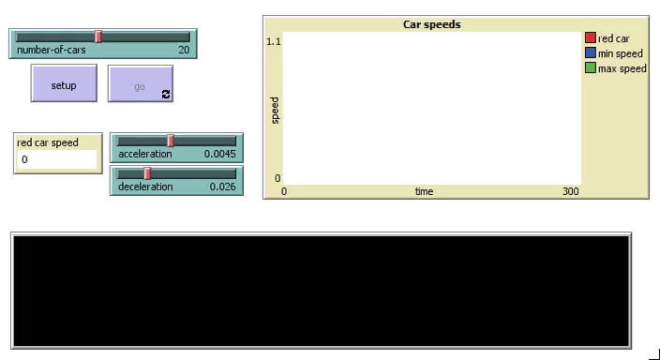
Comportamiento emergente
Se explica como el resultado de la simulación de una población de agentes “sueltos” con reglas simples en un espacio o ambiente.
Los fenómenos emergentes son patrones que surgen a partir de las interacciones descentralizadas de componentes individuales más simples.
Modelamiento para la simulación de sistemas socio-económicos y naturales. (Dyner, Peña, Arango 2008)
Video tomado de la librería de modelos de NetLogo

Slide 41
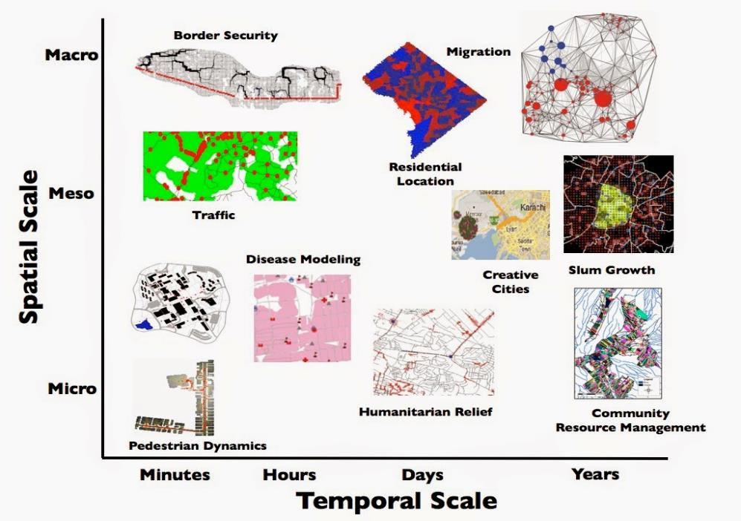
Escala temporal y espacial de ABM
Agent-based Modeling And Geographical Information Systems - Andrew Crooks
Notes:
Tessellation
A tiling or tessellation of a flat surface is the covering of a plane using one or more geometric shapes, called tiles, with no overlaps and no gaps.
In mathematics, tessellations can be generalized to higher dimensions and a variety of geometries. A periodic tiling has a repeating pattern

Slide 42
Modelar la Simulación basada en agentes
El protocolo ODD (Overview, Design concepts and Details)
Surge de la necesidad de replicar y comprender los muy populares modelos de simulación de paradigma de agentes.
Este concepto desarrollado en 2006, revisado en 2010 y revisado y complementado en 2020, el presente protocolo ha permitido una unidad en los modelos y generar un estándar en la realización de simulaciones basadas en agentes.
El protocolo ODD es para la Simulación Basada en Agentes(o cualquier simulación desde la v3) como el protocolo UML lo es para el desarrollo de Software.
Polhill, J. Gary, Parker, Dawn, Brown, Daniel and Grimm, Volker (2008).

Slide 43
Modelo conceptual
El protocolo ODD (Overview, Design concepts and Details)
El protocolo ODD es un formato estándar para describir modelos de simulación basada en agentes.
Creado y actualizado por Volker Grimm, Uta Berger, Donald L. DeAngelis, J. Gary Polhill, Jarl Giske, Steven F. Railsback y muchos mas.
Fue concebido debido a la falta de estándares para la documentación y comunicación de los modelos basados en agentes, además de casnula facilidad para replicar los modelos debido a que los programas no están disponibles o se vuelven obsoletos después de un tiempo.
Polhill, J. Gary, Parker, Dawn, Brown, Daniel and Grimm, Volker (2008).

Slide 44
Modelo conceptual Protocolo ODD
O
Propósito y patrones (Purpose and patterns)
D
Design concepts
D
Principios básicos (Basic principles)
Inicialización (Initialization)
Entidades, variables de estado y escalas (Entities, state variables, and scales)
Resumen y programación del proceso (Process overview and scheduling)
Aparición – Emergencia (Emergence)
Adaptación (Adaptation)
Objetivos (Objectives)
Aprendizaje (Learning)
Predicción (Prediction)
Detección (Sensing)
Interacción (Interaction)
Estocasticidad (Stochasticity)
Colectivos (Collectives)
Observaciones (Observations)
Datos de entrada (Input Data)
Submodelos (Submodels)
Submodelo A
Submodelo B...
Submodelo A
Submodelo B…

Slide 45
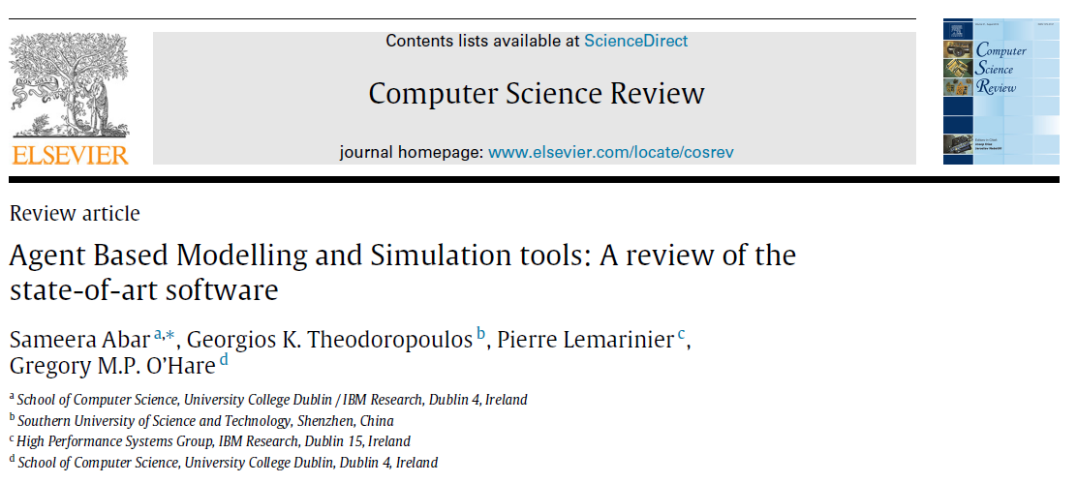
Software de Uso Especifico Simulación basada en agentes
Existen varios, incluso muchos programas de uso especifico para el desarrollo y elaboraciones de simulaciones basadas en agentes, el autor Sameera Abar y su equipo de trabajo en el año 2017, realiza un documento en el cual detalla cada Software disponibles para desarrollo de ABS llamado: Agent Based Modelling and Simulation tools: A review of the state-of-the-art software.
Los Software de uso especifico mas utilizados en ABM son (SCOPUS 2022):
NetLogo (6638)
CloudSim (5990)
AnyLogic (2242)
14.870
https://www.sciencedirect.com/science/article/abs/pii/S1574013716301198
Notes:
https://www.sciencedirect.com/science/article/abs/pii/S1574013716301198

Slide 46

NetLogo fue diseñado por Uri Wilensky, con base en el lenguaje de programación Logo. Enseña conceptos de programación utilizando agentes en forma de tortugas, parches, enlaces y el observador. NetLogo fue diseñado para múltiples audiencias en mente sin una necesidad alta de programación para los fenómenos relacionados con el modelo.
NetLogo graphical user interface
Paradigms | multi-paradigm: educational, procedural, agent-based, simulation
Family | Lisp
Designed by | Uri Wilensky
Developer | Northwestern University Center for Connected Learning and Computer-Based Modeling
First appeared | 1999; 21 years ago
Stable release | 6.1.1 / September 26, 2019; 12 months ago
Typing discipline | Dynamic, strong
Scope | Lexical
Implementation language | Scala, Java
Platform | IA-32, x86-64
OS | Cross-platform: JVM
License | GPL
Filename extensions | .nlogo, .nlogo3d, .nls
Website | ccl.northwestern.edu/netlogo
https://en.wikipedia.org/wiki/NetLogo

Slide 47
NetLogo
Turtles
Agentes
Movimiento
Patches
Espacio cuadrado
Tortugas interactúan con el
Observer
Observador externo
Control
Los agentes en NetLogo tienen características detalladas y datos encapsulados (atributos y propiedades) que detallan métodos de comportamiento.
Los agentes se divides de la siguiente manera:
Notes:
https://en.wikipedia.org/wiki/Logo_(programming_language)
https://en.wikipedia.org/wiki/Turtle_graphics

Slide 48


NetLogo
Turtles
Agentes
Movimiento
Patches
Espacio cuadrado
Tortugas interactúan con el
Observer
Observador externo
Control
Notes:
https://en.wikipedia.org/wiki/Logo_(programming_language)
https://en.wikipedia.org/wiki/Turtle_graphics
https://www.transum.org/software/Logo/

Slide 49
NetLogo
Agentes
Data & Variables
Procedimientos
Humano
Genero, Edad, Raza, Estatura, etc.
Agentes – Condiciones
Mover si es infeliz, envejecer, cambiar color, cambiar y acumular energía, perder energía.

Slide 50
Agentes Patches
Los parches o del ingles (patches) es una malla o mundo en donde se encuentran distribuidos los parches de forma discreta.
Cada parche tiene atributos, tanto programables como integrados.
pxcor, pycor relacionan a las coordenadas de localización de un parche.
Los atributos progamados pueden ser incorporados con la clausula patches-own.

Slide 51
Agentes Turtles
Las tortugas o del ingles (turtles) son los agentes con movimiento encima de los parches, múltiples tortugas pueden estar en el mismo parche.
Cada tortuga tiene atributos, tanto programables como integrados.
xcor, ycor relacionan a las coordenadas de localización de una tortuga.
Los atributos programados pueden ser incorporados con la clausula turtles-own.

Slide 52
Agentes Agentsets
Un “agentset“ es un conjunto de agentes.
Existen configuraciones definidas por NetLogo para llamar a los conjuntos de agentes.
turtles: todas las tortugas en el mundo.
patches: todos los parches en el mundo.
Los agentsets pueden recibir instrucciones y selecciones.

Slide 53
Agentes Variables globales
Las variables globales pueden ser accedidas por todos los agentes y tienen un solo valor.
Las variables globales pueden ser asignadas a objetos los cuales el modelo puede modificar en ejecución y afectar el estado del modelo en pre-ejecución, ejecución y post-ejecución.

Slide 54
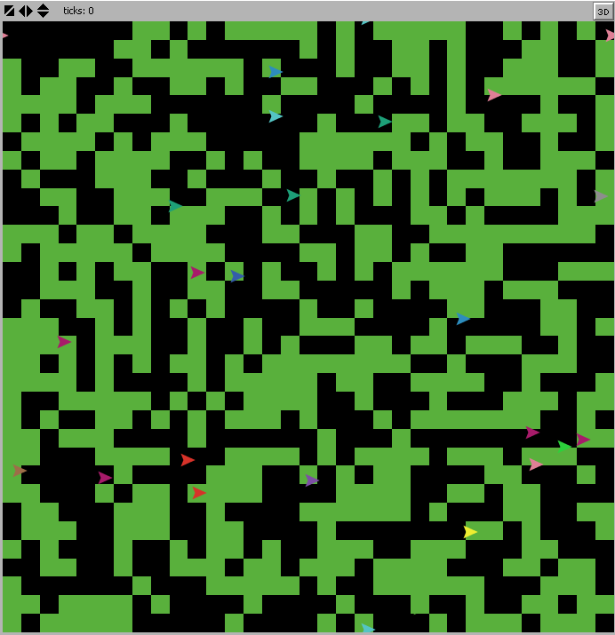


Parches en color negro y verde.
Parches son cuadrados generados aleatoriamente por el modelador.
Las tortugas son en varios colores y se puedes configurar, por defecto son flechas y pueden moverse “libremente”.
El mundo puede configurarse como un torus o un espacio limitado.

Slide 55
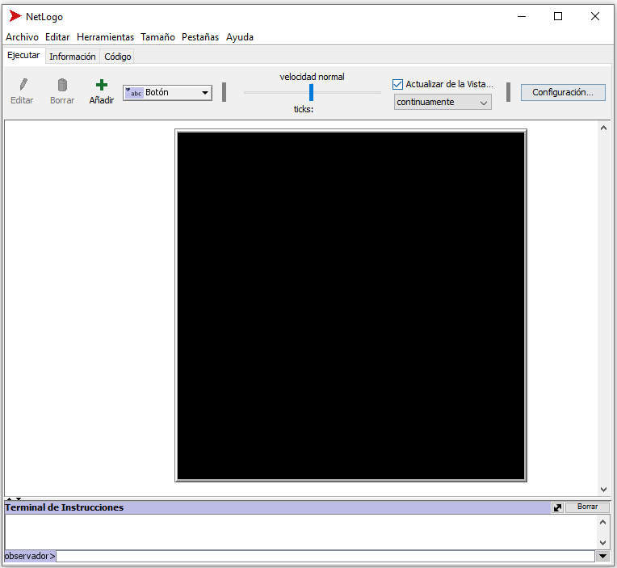
NetLogo
Bienvenido al mundo de NetLogo.
Vamos a revisar objeto por objeto los componentes del entorno del Software de uso especifico para Agentes.
Notes:
https://ccl.northwestern.edu/netlogo/docs/

Slide 56
NetLogo
Botones de control.
Archivo: controles base, de guardar, abrir y biblioteca.
Editar: controles de edición, copiar, pegar etc.
Herramientas: configuración de los detalles del programa.
Tamaño: controles de tamaño del programa.
Pestañas: acción a las pestañas especificas.
Ayuda: acceso a las ayudas locales.
Notes:
https://ccl.northwestern.edu/netlogo/docs/

Slide 57
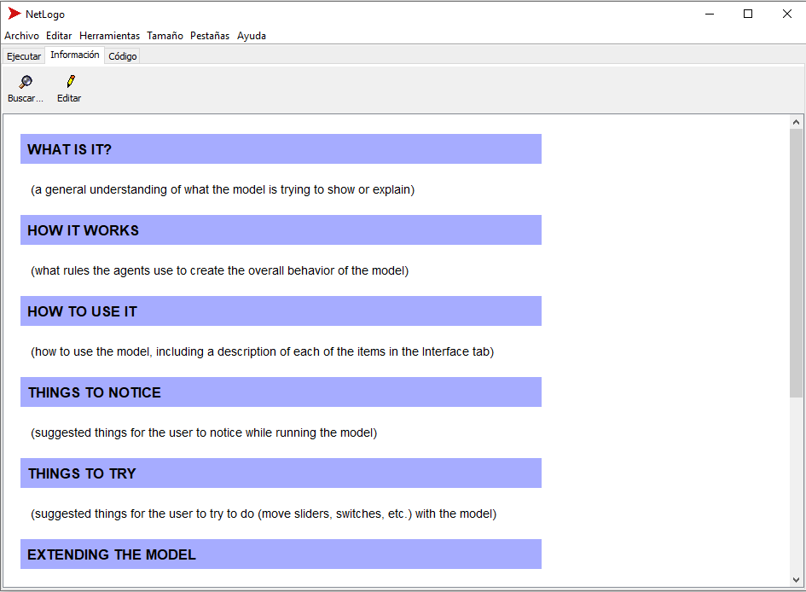
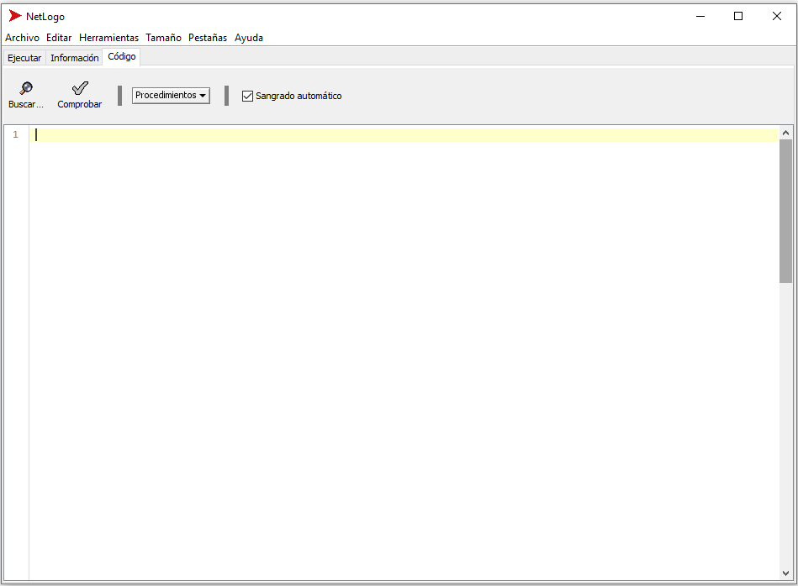
NetLogo
Pestañas de interfaz.
Ejecutar: cambia el entorno a la vista de ejecución del modelo.
Información: cambia el entorno a la vista de información del modelo.
Código: cambia el entorno a la vista de código del modelo.
Notes:
https://ccl.northwestern.edu/netlogo/docs/

Slide 58
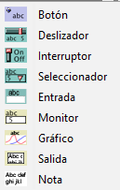
NetLogo
Objetos que se puede ingresar al modelo.
Botón.
Deslizador.
Interruptor.
Seleccionador.
Entrada.
Monitor.
Grafico.
Salida.
Nota.
Notes:
https://ccl.northwestern.edu/netlogo/docs/

Slide 59
NetLogo
Control de velocidad del modelo.
Notes:
https://ccl.northwestern.edu/netlogo/docs/

Slide 60
NetLogo
Control de actualización de la vista del modelo, establece controles continuos o manuales.
Notes:
https://ccl.northwestern.edu/netlogo/docs/

Slide 61
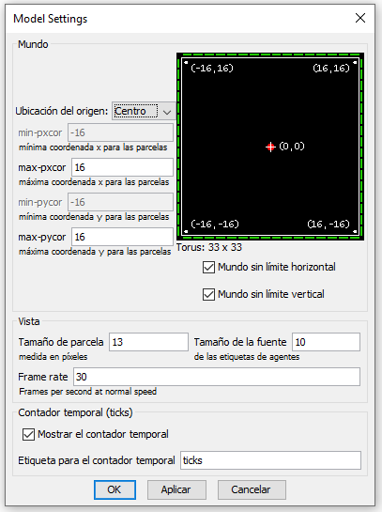
NetLogo
Configuración del mundo del modelo.
Se puede definir el origen del modelo.
Las coordenadas y su menor y mayor valor, esto configura la extensión del mundo. Y definir el estado, torus o limitado.
El tamaño del parche o parcela, el tamaño del texto o fuente, el “frame rate” o refrescado del modelo, el control temporal y la etiqueta del control de tiempo, estándar es ticks.
Notes:
https://ccl.northwestern.edu/netlogo/docs/

Slide 62
NetLogo
Terminal: la terminal detalla si así el observador lo desea y lo programa detallar en una terminal detalles del modelo.
Notes:
https://ccl.northwestern.edu/netlogo/docs/

Slide 63
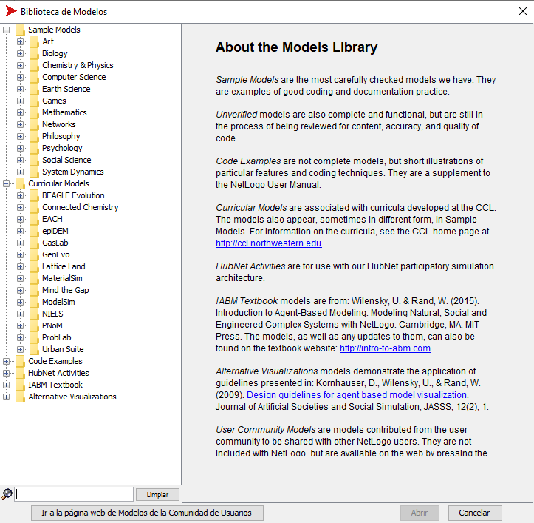
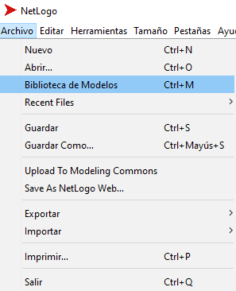
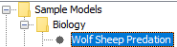
NetLogo Datos y comandos
Abrimos la biblioteca de modelos.
Notes:
https://ccl.northwestern.edu/netlogo/docs/

Slide 64
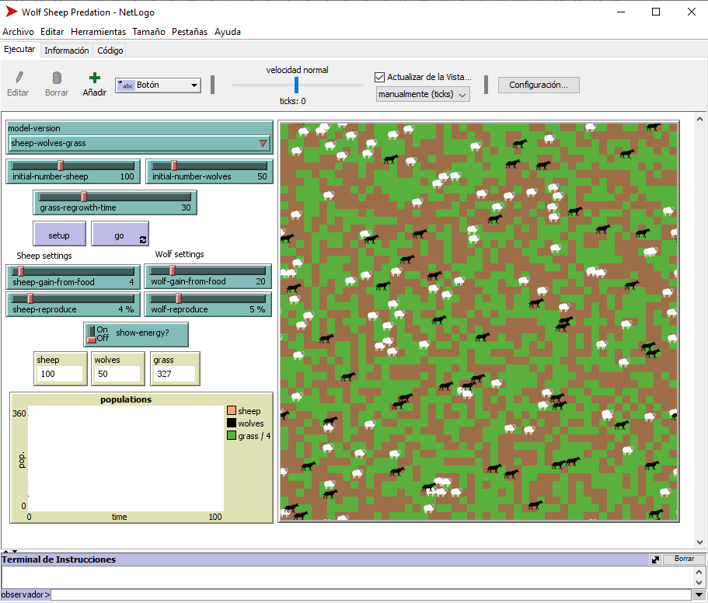
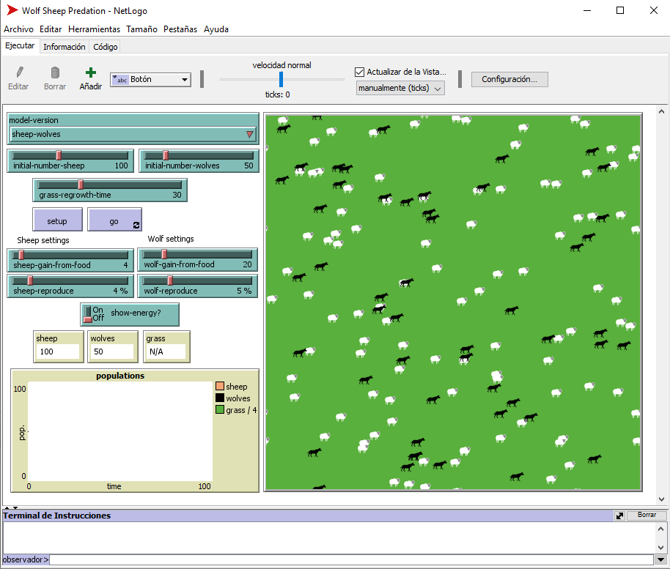
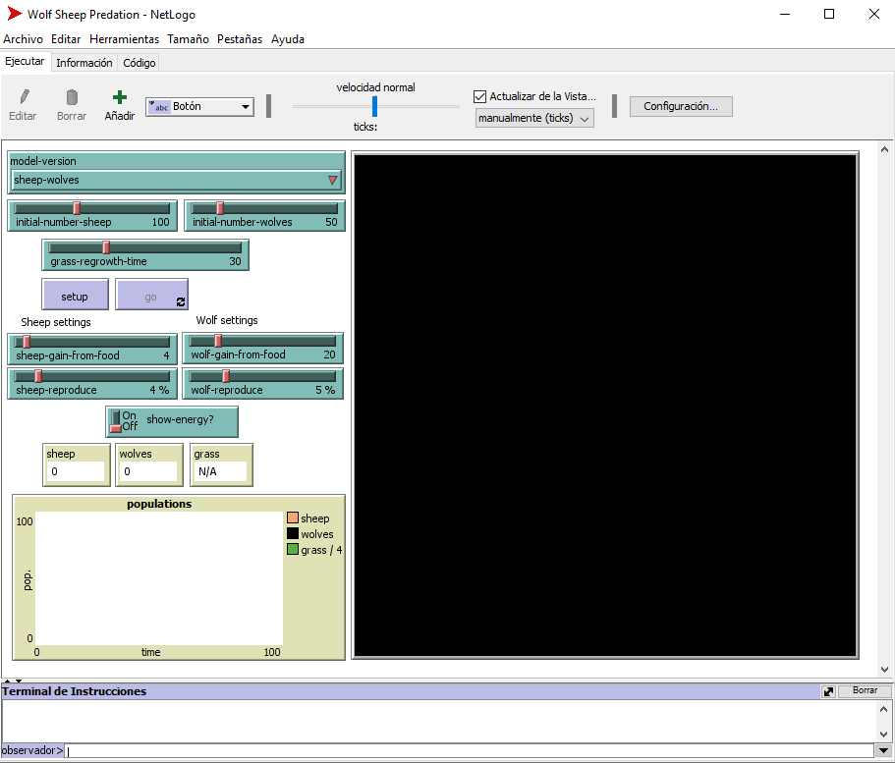
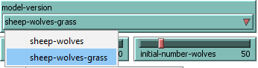
Un modelo sencillo de ovejas y lobos
Clic en setup
Y luego el entorno cambia.
Cambiamos el modelo por su versión con pasto.
Notes:
https://ccl.northwestern.edu/netlogo/docs/

Slide 65
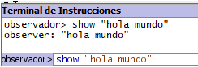
Controles y comandos
El comando show:
El primer comando a probar es el comando show. Escribir en el “Command Center”
show “hello world”
Notes:
https://ccl.northwestern.edu/netlogo/docs/

Slide 66
Controles y comandos
NetLogo utiliza corchetes [ ] y paréntesis ( ).
Los paréntesis se utilizan para establecer el orden de las operaciones. E.g.:
2 + 3 x 4 x 14
(2 + 3) x 4 x 20
Los corchetes se utilizan para dividir comandos. E.g.:
ask turtles [ ... ]
el comando ask espera encontrar algunos comandos más dentro de los corchetes.
Notes:
https://ccl.northwestern.edu/netlogo/docs/

Slide 67
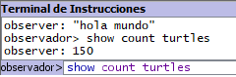
Controles y comandos
El comando count:
El comando count se utiliza sobre agentsets tanto para tortugas como para parches.
show count turtles
Notes:
https://ccl.northwestern.edu/netlogo/docs/

Slide 68
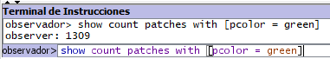
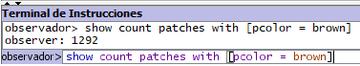
Controles y comandos
El comando with:
El comando with se utiliza sobre agentsets tanto para tortugas como para parches.
show count patches with [pcolor = green]
show count patches with [pcolor = brown]
Notes:
https://ccl.northwestern.edu/netlogo/docs/

Slide 69
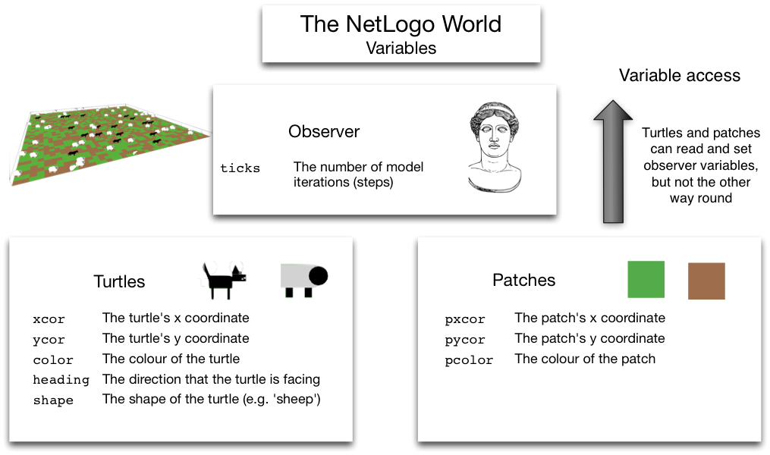
Controles y comandos
El control de variables en NetLogo permite almacenar datos, por ejemplo, en el modelo actual cada deslizador tiene control sobre una variable que cambia el estado en tiempo real en el modelo.
Los agentes también tienen sus propias variables y pueden ser modificadas o creadas en el modelo.
https://www.abmgis.org/
Notes:
https://ccl.northwestern.edu/netlogo/docs/

Slide 70
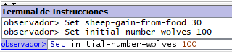
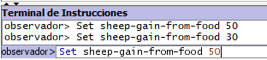
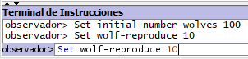
Controles y comandos
El comando set:
El comando set se utiliza para cambiar el valor de variables sin utilizar deslizadores.
Set sheep-gain-from-food 50
Set initial-number-wolves 100
Set wolf-reproduce 10
Notes:
https://ccl.northwestern.edu/netlogo/docs/

Slide 71
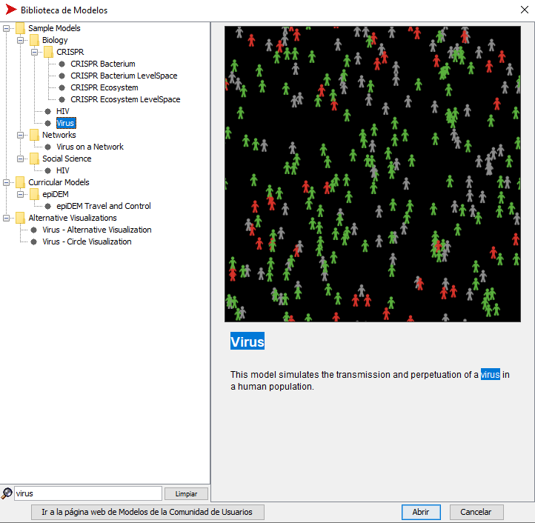
NetLogo Datos y comandos
Abrimos la biblioteca de modelos.
VIRUS
Notes:
https://ccl.northwestern.edu/netlogo/docs/

Slide 72
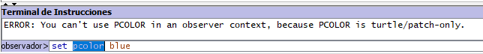
Controles y comandos
El comando ask:
El comando ask se utiliza para cambiar el valor de variables sin utilizar deslizadores. Se utiliza tanto para variables globales como para variables de agentes.
Ejecutar el siguiente comando:
Set pcolor blue
Notes:
https://ccl.northwestern.edu/netlogo/docs/

Slide 73
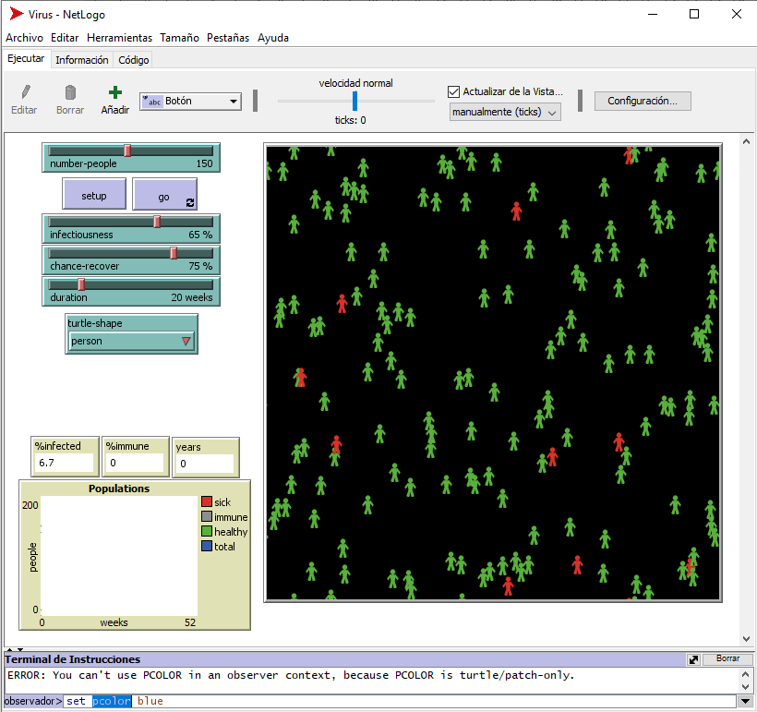
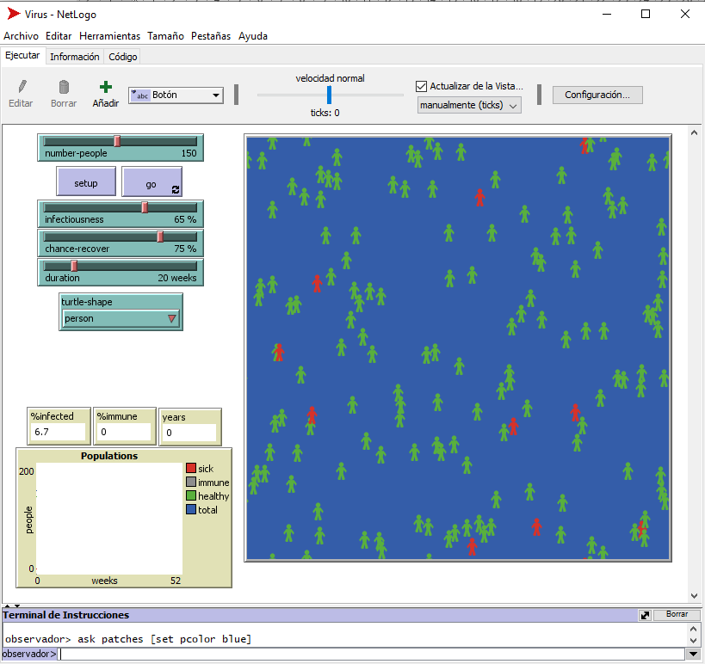
Controles y comandos
El comando ask:
El comando pcolor es un comando exclusivo de agentes y no puede ser modificado por el observador (DIOS) en el contexto de comandos.
Por el contrario con el comando ask es diferente.
ask patches [set pcolor blue]
Notes:
https://ccl.northwestern.edu/netlogo/docs/

Slide 74
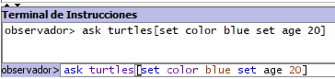
Controles y comandos
El comando ask:
El comando ask espera dos entradas o argumentos, ambos al lado derecho del comando.
El primer argumento es para agentsets a los cuales queremos que hagan algo.
El segundo argumento es para un comando para los agentsets.
ask turtles[set color blue set age 20]
Notes:
https://ccl.northwestern.edu/netlogo/docs/

Slide 75
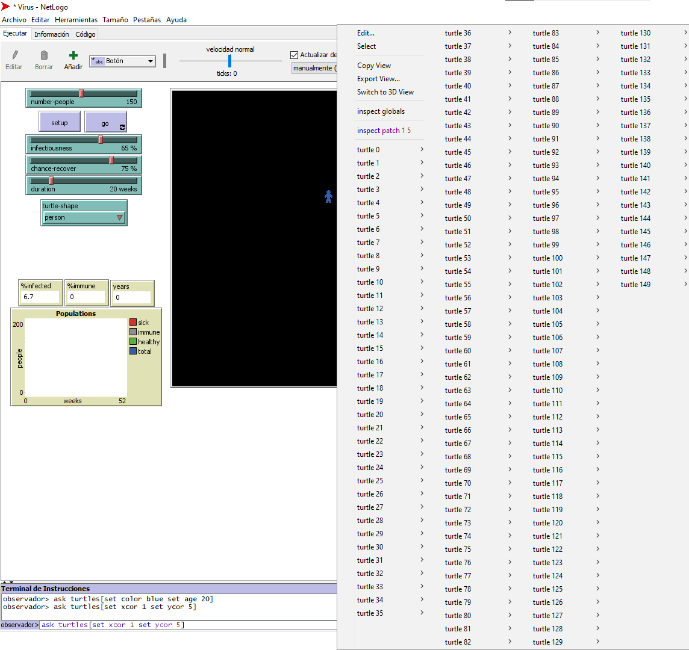
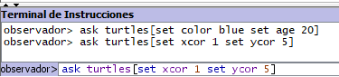
Controles y comandos
El comando ask:
Otro ejemplo.
ask turtles[set xcor 1 set ycor 5]
Notes:
https://ccl.northwestern.edu/netlogo/docs/

Slide 76
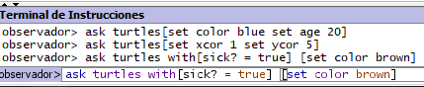
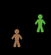
Controles y comandos
El comando ask y with:
Otro ejemplo con capacidades de filtro es usar ask y with en conjunto. Con el comando ask aplicamos a un agentsets en general sin filtro o clasificación, con el comando with podemos añadir un filtro adicional.
ask turtles with[sick? = true] [set color brown]
Notes:
https://ccl.northwestern.edu/netlogo/docs/

Slide 77
Controles y comandos
El comando ask y with:
El comando
ask
Primer argumento: los agentsets a afectar
turtles
Segundo argumento: lo que deberían hacer
[set color brown]
turtles with [sick? = true]
[set color brown]
ask
Notes:
https://ccl.northwestern.edu/netlogo/docs/

Slide 78
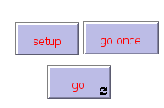
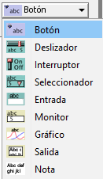

NetLogo Controles de ejecución
Dependiendo en las versiones y el modelo se puede tener dos o tres botones para el modelo.
Los botones son comúnmente usados en la comunidad de NetLogo llamados.
Setup: configuración del mundo.
Go once: una ejecución de una unidad de tiempo.
Go: ejecución consecutiva de tiempo.
Notes:
https://ccl.northwestern.edu/netlogo/docs/

Slide 79


Simulación basada en agentes Ejercicio 2: Mi primer modelo básico
Iniciamos desde cero. Configuremos el mundo.

Slide 80



Simulación basada en agentes Ejercicio 2: Mi primer modelo básico
Creamos el botón “Setup” en el entorno “Ejecutar” y vamos al entorno “Código” para detallar la función relacionada.

Slide 81



Simulación basada en agentes Ejercicio 2: Mi primer modelo básico
Vamos a crear un deslizador que definirá la cantidad de tortugas en nuestro mundo (la cantidad de parches ya la definimos en la configuración del mundo).

Slide 82





Simulación basada en agentes Ejercicio 2: Mi primer modelo básico
Debemos detallar el código relacionado con el deslizador y el botón de “Setup”, vamos a la pestaña de “Código” y detallamos la creación de agentes. Ejecutar varias veces y comentar los detalles y características del modelo, que sucede con las tortugas.

Slide 83

Simulación basada en agentes Ejercicio 2: Mi primer modelo básico
Debemos detallar el código relacionado con el deslizador y el botón de “Setup”, vamos a la pestaña de “Código” y detallamos la creación de agentes. Ejecutar varias veces y comentar los detalles y características del modelo, que sucede con las tortugas.
Las ovejas no son azules,
Please use White

Slide 84




Simulación basada en agentes Ejercicio 2: Mi primer modelo básico
Vamos a configurar la ejecución, programaremos el botón “Go”. Creamos el botón y vamos a programarlo.

Slide 85
Simulación basada en agentes Ejercicio 2: Mi primer modelo básico
Ya tenemos un modelo funcional en donde agentes interactúan y se ven afectados entre si.
Ahora vamos a mejorar el modelo con los siguientes aspectos.
Identificar el tiempo de una oveja sin comer y verificar si muere de hambre.
Ovejas saludables pueden generar nuevas ovejas.
El pasto toma un tiempo en regenerarse.
Una grafica de la cantidad de ovejas vivas.

Slide 86

Simulación basada en agentes Ejercicio 2: Mi primer modelo básico
Vamos a la pestaña código y realizamos lo siguiente:
Creamos la variable energía para las tortugas.
Contara la cantidad de energía de las ovejas, moverse consume energía, comer pasto da energía.
Creamos la variable tiempo pasto consumido.
El parche con la variable contabilizara el tiempo desde el cual fue consumido para validar su nuevo crecimiento o reverdecer.

Slide 87


Simulación basada en agentes Ejercicio 2: Mi primer modelo básico
Programamos como afectan estas variables a nuestro modelo.

Slide 88

Simulación basada en agentes Ejercicio 2: Mi primer modelo básico
Las variables ya están descritas, debemos hacer algunos cambios.
Cuando las ovejas consumen pasto debe incrementar su energía.
El nuevo código cambia el color del parche de verde a marrón para indicar que ha sido consumido. Sin embargo, ahora también le da a la tortuga cinco unidades de energía y establece la variable tiempo-pasto-comido en 0 para indicar que no ha transcurrido ningún tiempo desde que se consumió el parche. Esto será importante más adelante cuando el pasto vuelva a crecer lentamente con el tiempo. La variable tiempo-pasto-comido pertenece a los parches, por lo que NO debería ser posible cambiarla desde el contexto de la tortuga. Netlogo permite acceder a las variables de parche desde el contexto de la tortuga para el parche en el que una tortuga está actualmente de pie. Esta es una característica extremadamente útil y ahorra mucho tiempo.

Slide 89


Simulación basada en agentes Ejercicio 2: Mi primer modelo básico
Reverdecer, el pasto debe crecer nuevamente.
Crearemos un deslizador con el cual controlaremos el tiempo que toma un parche en crecer nuevamente.

Slide 90

Simulación basada en agentes Ejercicio 2: Mi primer modelo básico
El código del botón “Go” queda de la siguiente manera:

Slide 91

Simulación basada en agentes Ejercicio 2: Mi primer modelo básico
El nacimiento es un momento muy lindo en la vida de los progenitores.
Para las ovejas será similar, vamos a codificar el nacimiento de la ovejitas bebe.

Slide 92


Simulación basada en agentes Ejercicio 2: Mi primer modelo básico
Vamos a graficar el estado de las ovejas.
Agregar un control nuevo tipo gráfico.

Slide 93



Simulación basada en agentes Ejercicio 2: Mi primer modelo básico
Las especificaciones del grafico son las siguientes.

Slide 94


Simulación basada en agentes Ejercicio 2: Mi primer modelo básico
El Modelo termina de la siguiente manera:

Slide 95



Simulación basada en agentes Ejercicio 2: Mi primer modelo básico Mi primer análisis de comportamiento
Elaborar un modelo de análisis de comportamiento de acuerdo al modelo realizado previamente.

Slide 96

Agentes en el mundo
https://www.washingtonpost.com/graphics/2020/world/corona-simulator/?fbclid=IwAR3Ua4dCOP8voM7k92A8eqgwK1Nt5pCYwIrTOgew-4fvleIAO9uMykL2SOc
Comentarios de como hacer el modelo del vinculo…

Slide 97

Recomendaciones de lectura
Wilensky, U. and Rand, W. (2015), An Introduction to Agent-based Modeling: Modeling Natural, Social, and Engineered Complex Systems with NetLogo, MIT Press, Cambridge, MA.
Railsback, S.F. and Grimm, V. (2011), Agent-Based and Individual-Based Modeling: A Practical Introduction, Princeton University Press, Princeton, NJ.
Axtell, R. and Epstein, J.M. (1994), ’Agent-based Modelling: Understanding Our Creations’, The Bulletin of the Santa Fe Institute: Winter, 28-32.
Axtell, R. (2000), Why Agents? On the Varied Motivations for Agent Computing in the Social Sciences, Center on Social and Economic Dynamics (The Brookings Institute): Working Paper 17, Washington DC.
Windrum, P., Fagiolo, G. and Moneta, A. (2007), ’Empirical Validation of Agent-based Models: Alternatives and Prospects’, Journal of Artificial Societies and Social Simulation, 10(2): 8, Available at http://jasss.soc.surrey.ac.uk/10/2/8.html.
Moss, S. (2008), ’Alternative Approaches to the Empirical Validation of Agent-based Models’, Journal of Artificial Societies and Social Simulation, 11(1): 5, Available at http://jasss.soc.surrey.ac. uk/11/1/5.html.

Slide 98
GRACIAS
Gracias por llegar hasta el final.
Salgan, disfruten, hagan ciencia y ante todo disfruten la familia y la amistad.

Slide 99
Muchas gracias por su atención
Julián Andrés Castillo G.
Jandres.castillo@udea.edu.co

